Slide 1
ОЦЕНКА ЭФФЕКТИВНОСТИ ИНВЕСТИЦИОННОГО ПРОЕКТА

Slide 2
ДИССЕРТАЦИИ ПРЕЗИДЕНТОВ РФ и РК
1. Путин В.В. ( к.э.н. ) «Стратегическое планирование воспроизводства минерально-сырьвой базы региона в условиях формирования рыночных отношений».
2. Назарбаев Н.А. ( д.э.н. ) «Стратегия ресурсосбережения в условиях становления и развития рыночных отношений».

Slide 3
СТРАТЕГИИ
Выбор любой стратегии завершается ее экономической оценкой.
Стратегическое планирование с финансовой позиции можно оценивать как инвестиционное планирование (инвестиционная стратегия).
Цель стратегического планирования – увеличение притока денежных средств, по сравнению с существующим уровнем.
Инвестиционная стратегия – это актив баланса, она отвечает на вопросы: куда вкладывать ресурсы и сколько будет стоить эта стратегия?
Финансовая стратегия – это пассив баланса, она отвечает на вопрос: из каких источников будет осуществляться финансирование данного проекта (стратегии).

Slide 4
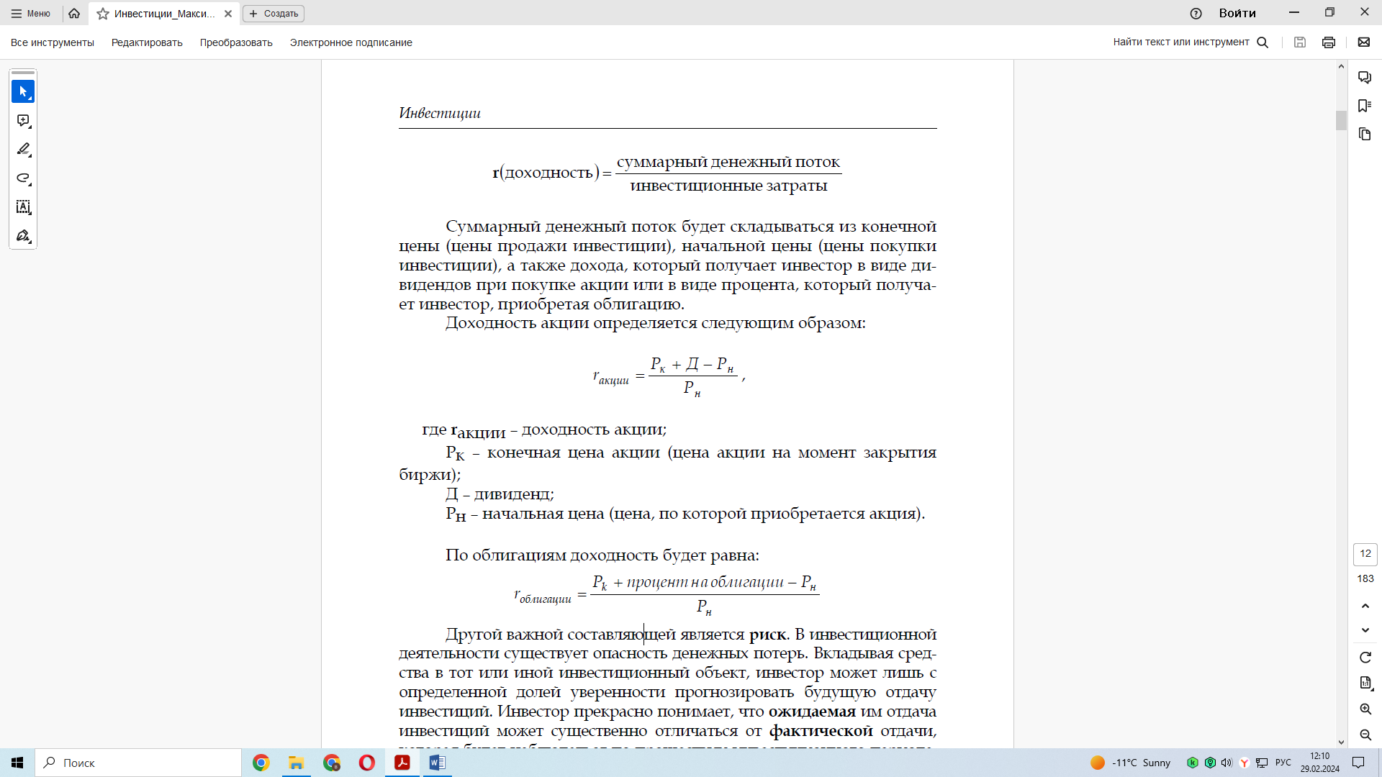
Определение доходности
От инвестиционной деятельности:
Доходность по акциям:
Доходность по облигациям:

Slide 5
Концепция денежного потока ИП
Предполагает:
1. Определение денежного потока, его вида и продолжительности;
2. Оценку факторов, определяющих величину отдельных элементов денежного потока;
3. Выбор коэффициента дисконтирования, который позволяет сопоставить элементы денежного потока, генерируемые в отдельные периоды времени;
4. Оценку риска, связанного с денежными потоками.
Денежный поток – совокупность генерируемых проектом притоков и оттоков денежных средств в разрезе отдельных временных интервалов.

Slide 6
Виды денежных потоков
Денежные потоки проекта классифицируют в зависимости от отдельных видов деятельности:
денежный поток от инвестиционной деятельности - D_{и(t)} = П _{и(t)} – О_{и(t)};
денежный поток от операционной деятельности – D_{о(t)} = П _{о(t)} – О_{о(t)};
денежный поток от финансовой деятельности – D_{ф(t)} = П _{ф(t)} – О_{ф(t)}.

Slide 7
Показатели коммерческой оценки эффективности проекта
Финансовая оценка
Экономическая оценка
Источники информации:
Отчет о прибылях и убытках
Отчет о движении денежных средств
Бухгалтерский баланс
Статические показатели
Динамические показатели
Рентабельность инвестиций - ARR
Годовая прибыль - П
Срок окупаемости - Т_{о}
Приведенные затраты - З_{i}
Удельные приведенные затраты -Z_{I}
Точка безубыточности – V_{o}
Чистый дисконтированный доход – NPV
Индекс рентабельности - IR
Внутренняя норма доходности - IRR
Динамический срок окупаемости - Т_{о}
Метод аннуитета
Терминальная стоимость
Коэффициенты финансовой оценки
Коэффициенты рентабельности
Коэффициенты деловой активности
Коэффициенты финансовой устойчивости
Коэффициенты ликвидности

Slide 8
Расчет статических показателей
Годовая прибыль: П = ВВ – Сполн = N*(Ц – Sполн)
Норма рентабельности проекта: ARR= (П / КВ)*100%
Срок окупаемости проекта: Т_{о}= 1 / ARR = КВ / П
Приведенные затраты: З_{i} = C_{i} + Е_{н} * K_{i} →min
Удельные привед. затраты: Z_{i} = З_{i} / N_{i} = ( C_{i} + Е_{н}* K_{i} )/N_{i}
Экономический эффект: ∆Э_{отн} = ( Z₁ – Z₂ ) *N₂
Точка безубыточности: N_{o} = С_{пос} / ( Ц – S_{пер} )

Slide 9
Сложные (динамические) методы оценки.
Оценка стоимости денег во времени
(используется в сложных методах оценки инвестиционных проектов)
Будущая стоимость денег
FV = PV(1+E)^{t}
где : FV (future value) - будущая стоимость или стоимость в конце периода;
PV - (present value) - текущая или первоначальная стоимость
t- число периодов (лет);
E - ставка процента (в общем случае доходность инвестиций).

Slide 10
Расчет текущей стоимости
Текущая стоимость денег
РV = FV / (1+E)^{t} = PV = FV/Kд
Приведенные затраты
CI = Kt / Kд
где : FV (future value) - будущая;
PV - текущая или первоначальная стоимость;
Кt – капитальные вложения за t – й период;
Кд – коэффициент дисконтирования.

Slide 11
Чистый приведенный доход при условии последовательного инвестирования в течение ряда лет
NPV = PV – CI
где:
CI_{t} - инвестиционные расходы (капитальные вложения) в году t.
Если: NPV > 0 – проект можно принять
NPV < 0 – проект следует отвергнуть
NPV = 0 – проект ни прибыльный, ни убыточный

Slide 12
Индекс рентабельности проекта
PI = PV / CI
PI ( profitability index ) - индекс рентабельности (доходности) инвестиций
если : PI > 1, то проект следует принять
PI < 1, то проект следует отвергнуть
PI = 1, то проект не является ни прибыльным, ни убыточным
Индекс рентабельности - относительный показатель: он характеризует уровень доходов на единицу затрат, т.е. эффективность вложений - чем больше значение этого показателя, тем выше отдача с каждого рубля, инвестированного в данный проект

Slide 13
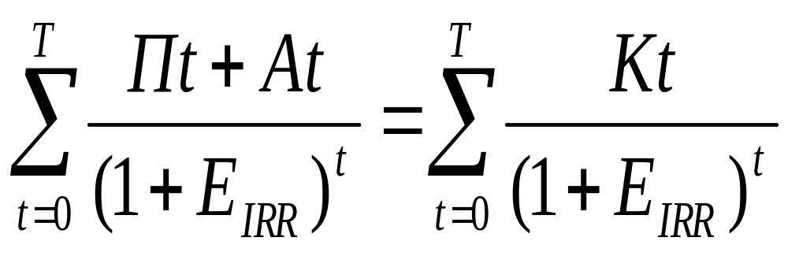
Расчет внутренняя норма доходность (IRR)
PV = CI
Проект эффективен, если выполняется условие - E_{IRR} > E или IRR = E_{IRR}

Slide 14
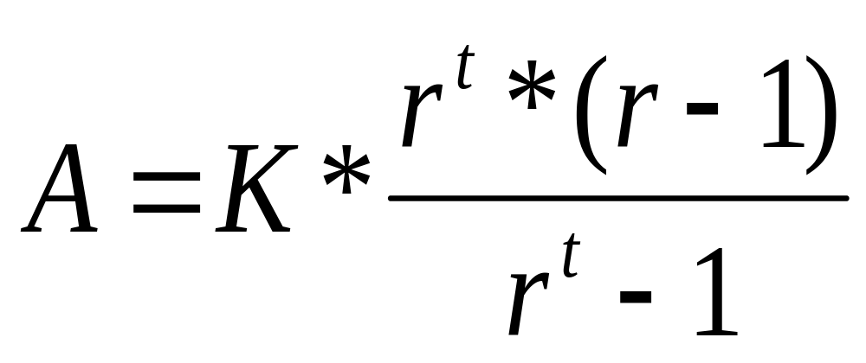
Формула аннуитета:
где, А – аннуитет;
r = ( 1 + E ) ;
t – число периодов (месяцев, кварталов, лет и т.д.)
К – капитальные вложения на период инвестирования.

Slide 15
Расчет конечной стоимости проекта по формуле Гордона
F_{(term)} = GF_{(t+1)} : ( E - g)
где, - F_{(term)} – стоимость бизнеса в постпрогнозный период;
- GF_{(t+1)} – денежный поток за первый год постпрогнозного
- периода;
- Е – ставка дисконта;
- g – долгосрочные темпы роста денежного потока.

Slide 16
СПАСИБО

